Slide 1


Slide 2
R1.01 Initiation au développement
Introduction au cours

Slide 3
R1.01 Initiation au développement
Introduction au cours

Slide 4




Slide 5






Objectifs, déroulement et évaluation
Ce cours est la ressource principale du développement
De l’introduction à la programmation basique
À la compréhension des premiers concepts objets
Déroulement
7 cours magistraux
12 séances de TD (dont 4 en salle machine)
27 séances de TP
Évaluation :
Des QCMs en ligne
Des évaluations en TP

Slide 6
SAÉ – Situation d’Apprentissage et d’Évaluation
Directement en relation avec cette ressource
SAÉ S1.01 - Implémentation d'un besoin client
Projet de 12h après les vacances d’octobre
SAÉ S1.02 - Comparaison d'approches algorithmiques
Projet de 12h après les vacances de Noël

Slide 7


Sources d’information
https://ent.uca.fr/moodle
Les cours sont en ligne
Les sondages de cours seront en ligne
Ils doivent être réalisés pour pouvoir accéder au cours suivant
Les sujets de TD sont en ligne
Les sujets de TP sont en ligne
Leurs corrections aussi.
Un forum d’entraide où vous devez poser vos questions et répondre aux autres.
La référence officielle du C++
https://en.cppreference.com

Slide 8

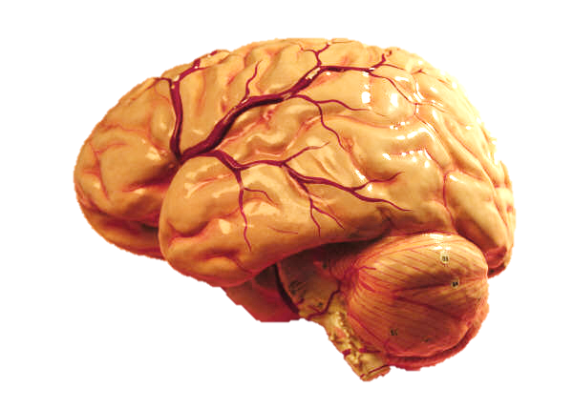
Injectez-vous directement le C++ dans le cerveau !

